Slide 1
স
সবাইকে স্বাগতম
Nমুহাম্মদ হাফিজুর রশিদ
পদবী : সহকারি শিক্ষক
ম্রো আবাসিক উচ্চ বিদ্যালয়
মোবাইল নং :০১৮১৮১০৪৫৯১
ইমেইল :hafizurrashid77@gmail.com

Slide 2
এটি কোন প্রোগ্রাম নামে পরিচিত

Slide 3
পাঠ শিরোনাম
ওয়ার্ড প্রসেসিং (Word processing)

Slide 4
শিখনফল
ওয়ার্ড প্রসেসিং প্রোগ্রাম চালু করার কৌশল বর্ণনা করতে পারবে।
কি-বোর্ড ব্যবহারের কৌশল ব্যাখ্যা করতে পারবে।
ডকুমেন্ট সম্পাদনা করতে পারবে।
ওয়ার্ডে বাংলা ডকুমেন্ট তৈরি করতে পারবে।

Slide 5
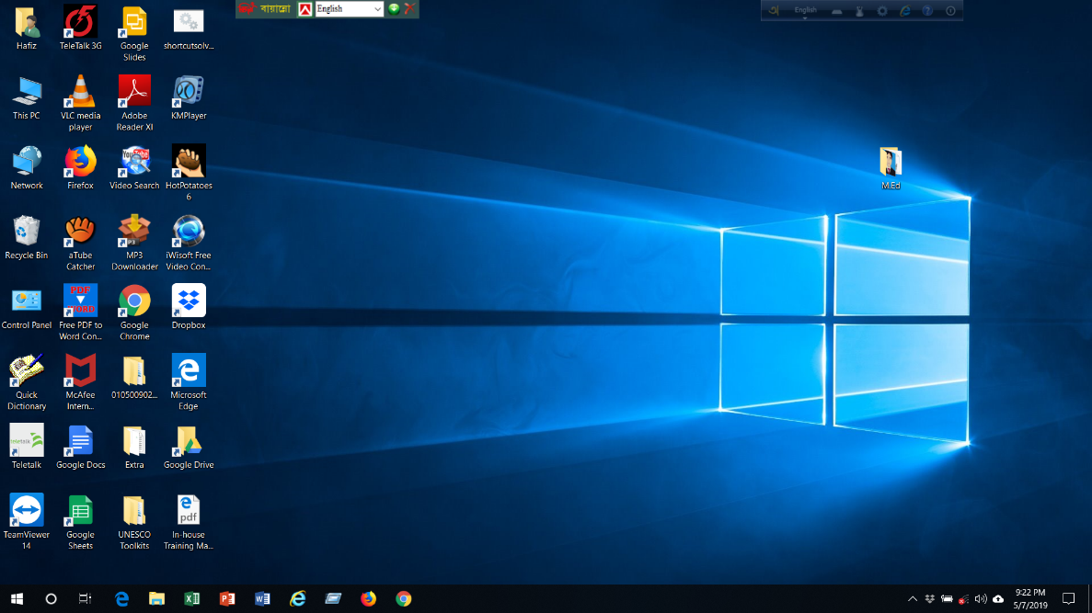
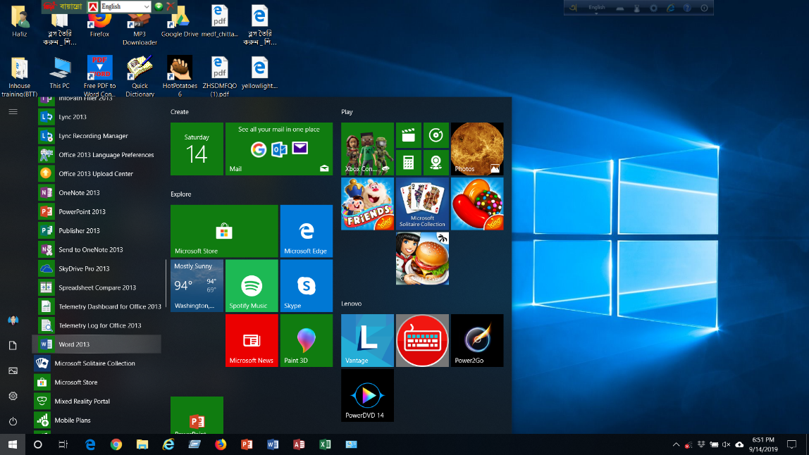
কম্পিউটারের পর্দা
ওয়ার্ড প্রোসেসিং প্রোগ্রাম খোলার পদ্ধতি

Slide 6
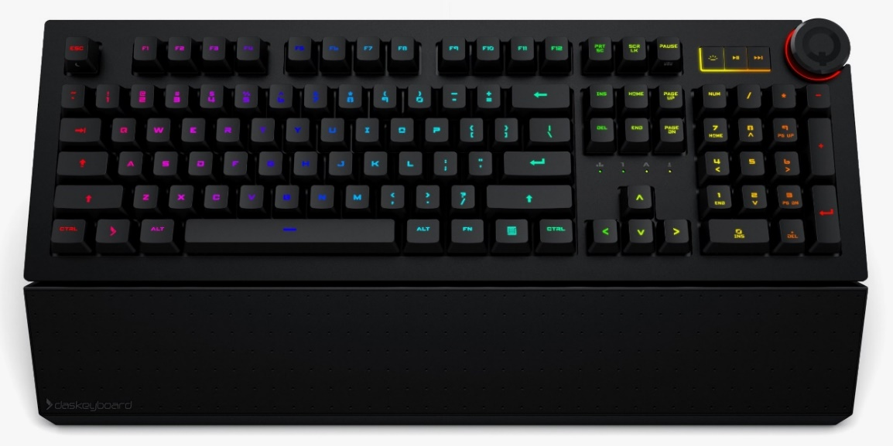
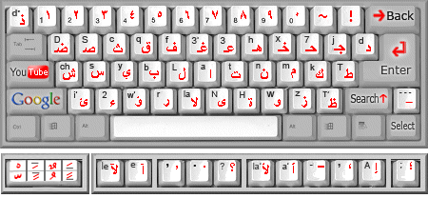
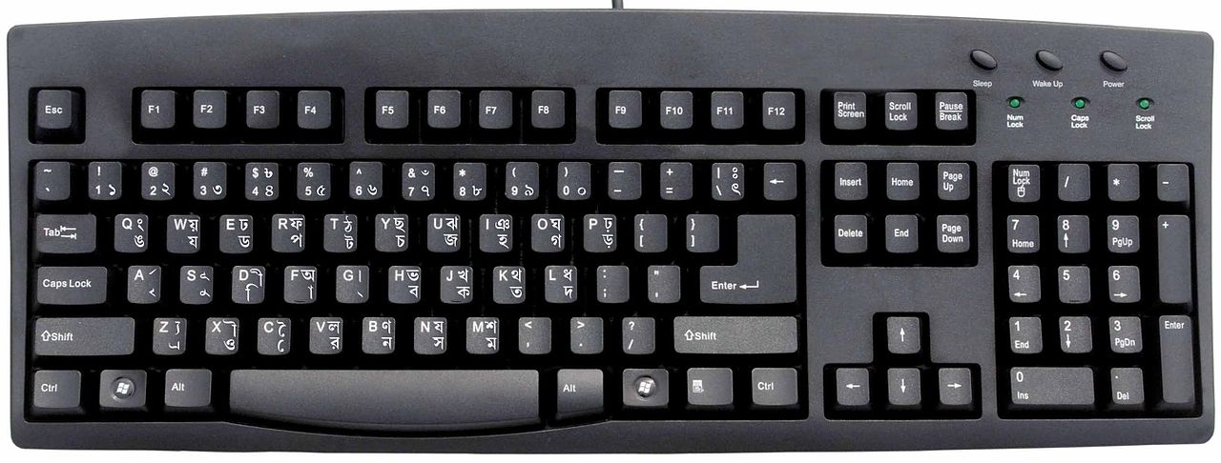
বিভিন্ন ধরনের কি-বোর্ড

Slide 7
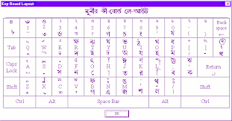
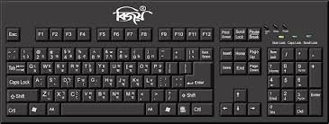
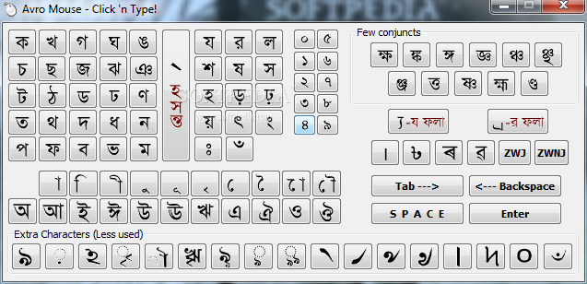
বাংলা কি-বোর্ড (লে-আউট)

Slide 8
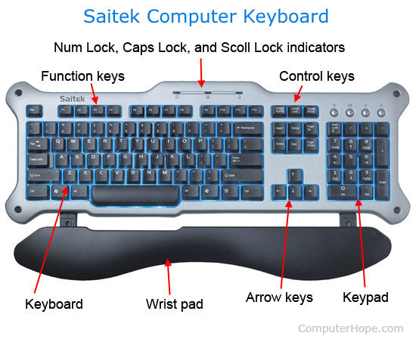
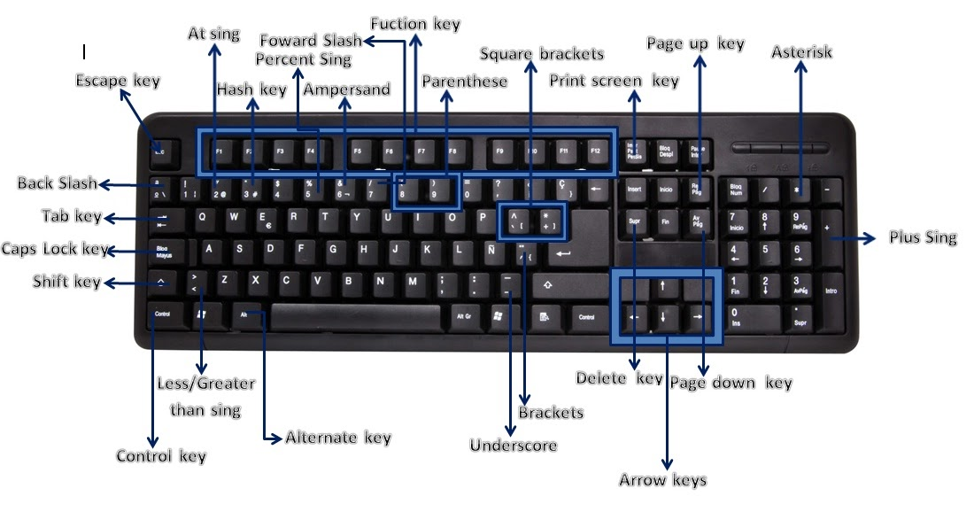
কী-বোর্ডের বিশেষ কী সমূহ

Slide 9
বাংলা কী-বোর্ড
- শহীদ বুদ্ধিজীবি মুনীর চৌধুরী ১৯৬৫ সালে সর্বপ্রথম বাংলা টাইপ রাইটারের জন্য একটি
লে-আউট তৈরি করেন।
১৯৮৫ সালে শহীদ লিপি সফটওয়্যারটি প্রবর্তিত হয়।
আশির দশকের শেষের দিকে বিজয় কী-বোর্ড লে-আউট সবচেয়ে বেশি জনপ্রিয়তা পায়।
২০০৭ সালে বাংলা ইউনিকোড সফটওয়্যার অভ্র প্রবর্তিত হয়।

Slide 10
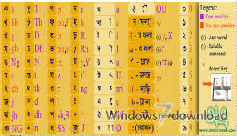
অভ্র লে-আউট

Slide 11
ওয়ার্ড প্রসেসরে বিজয় কী- বোর্ড সচল করতে ctrl+Alt+B একসাথে চাপতে হবে।
বিজয় কী বোর্ড এ যুক্ত অক্ষর এর জন্য – G চাপতে হবে।
বিজয় সফটওয়্যার এ SutonnyMJ এবং অভ্র সফটওয়্যার এ NikoshBAN ফন্ট নির্বাচন করতে হবে (বাংলায় লেখার জন্য)।

Slide 12
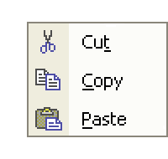
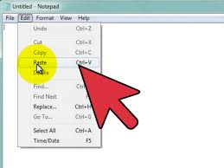
ডকুমেন্ট সম্পাদনা
ডকুমেন্ট সম্পাদনার জন্য কাট (Cut) , কপি (Copy) , পেস্ট ( Paste) ,
ডিলিট ( Delete) ব্যবহার করতে হবে।

Slide 13
বাংলা টাইপ রাইটারের জনক কে?
অভ্র সফট কত সালে প্রবর্তিত হয়?
কপি করার পদ্ধতি কি?
একক কাজ

Slide 14
বাড়ীর কাজ
কাট (Cut) ও কপি (Copy)এর মধ্যে তপাৎ ব্যাখ্যা কর?

Slide 15
ধন্যবাদ

